Slide 1

Number Theory
(整數論)
신촌 연합 여름캠프 5회차
연세대학교 윤인섭

Slide 2
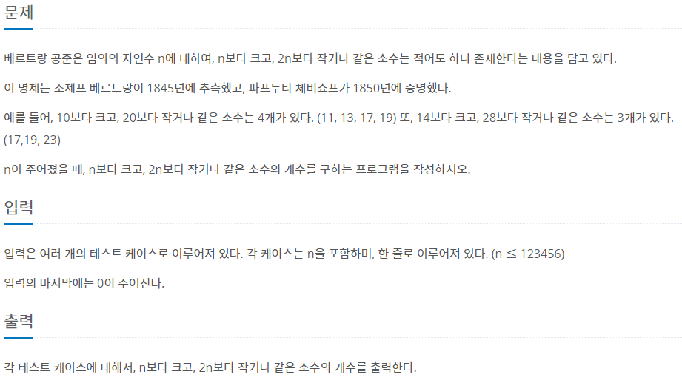
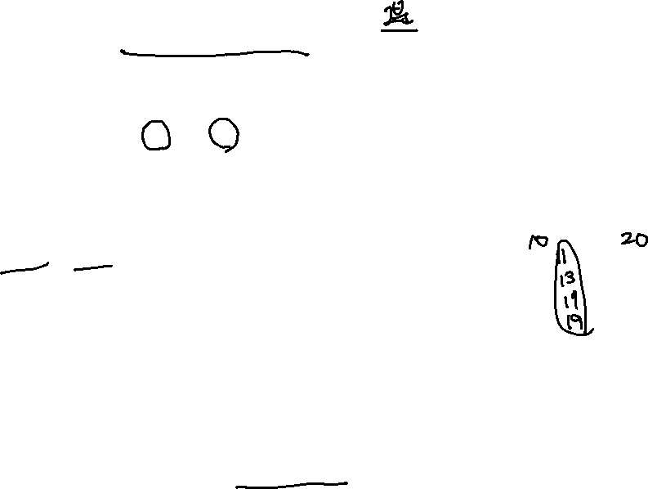
첫 번째 문제 (베르트랑 공준)
https://www.acmicpc.net/problem/4948 - 백준 온라인 저지 4948번 [베르트랑 공준]

Slide 3
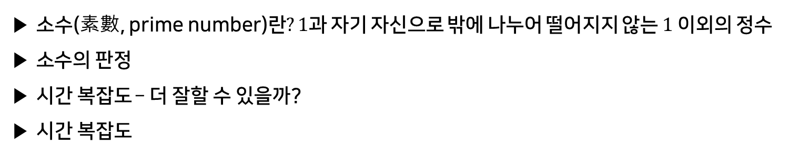
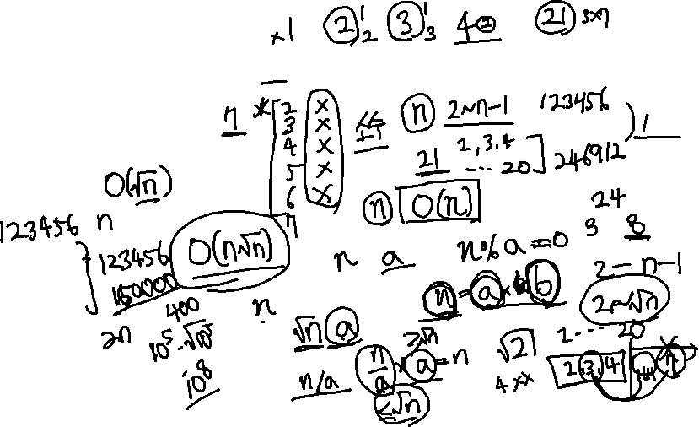
첫 번째 문제
소수(素數, prime number)란? 1과 자기 자신으로 밖에 나누어 떨어지지 않는 1 이외의 정수
$소$수의 판정
시간 복잡도 – 더 잘할 수 있을까?
시간 복잡도
→ 더 잘할 수 있을까?

Slide 4
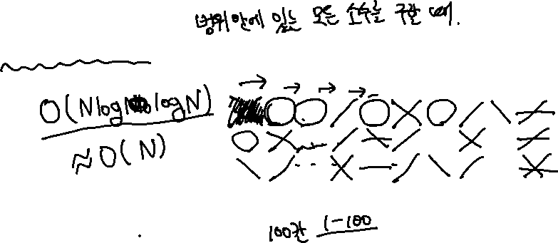
첫 번째 문제
에라토스테네스의 체(Sieve of Eratosthenes)
시간 복잡도
1 | 2 | 3 | 4 | 5 | 6 | 7 | 8 | 9 | 10
11 | 12 | 13 | 14 | 15 | 16 | 17 | 18 | 19 | 20
21 | 22 | 23 | 24 | 25 | 26 | 27 | 28 | 29 | 30
→ 범위 내의 모든 소수를 구할 때 유용하다.

Slide 5
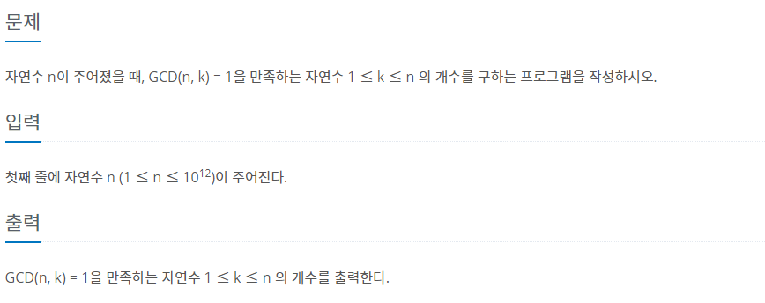
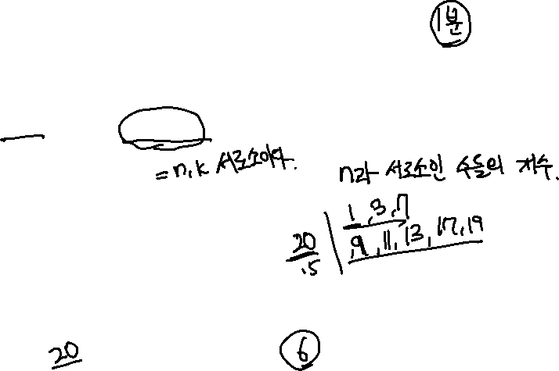
두 번째 문제 (GCD(n, k) = 1)
https://www.acmicpc.net/problem/11689 - 백준 온라인 저지 11689번 [GCD(n, k) = 1]

Slide 6
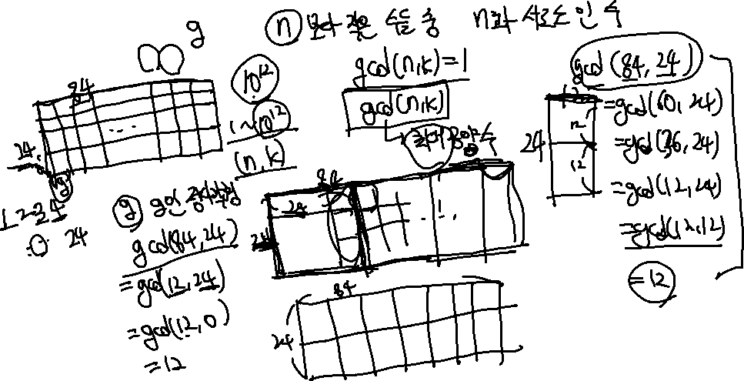
두 번째 문제
naïve한 접근
유클리드 호제(互除)법
→ 더 잘할 수 있을까?

Slide 7
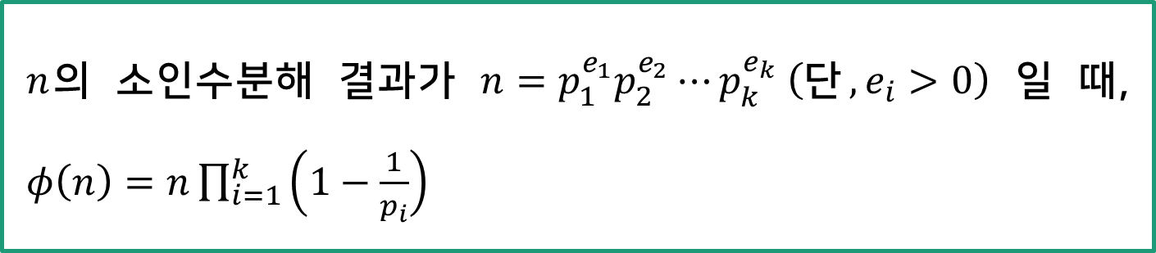
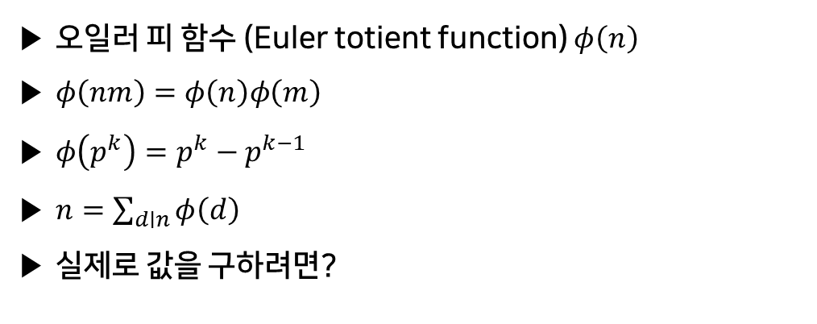
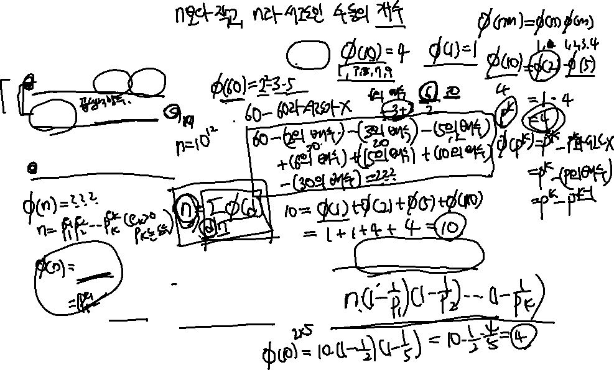
두 번째 문제
오일러 피 함수 (Euler totient function) $φ\left(n\right)$
$φ\left(nm\right)=φ\left(n\right)φ\left(m\right)$
$φ\left(p^{k}\right)=p^{k}−p^{k−1}$
$n=\sum_{d∣n}{φ\left(d\right)}$
실제로 값을 구하려면?
$n$의 소인수분해 결과가 $n=p_{1}^{e_{1}}p_{2}^{e_{2}}⋯p_{k}^{e_{k}} \left(단, e_{i}>0\right)$ 일 때, $φ\left(n\right)=n\prod_{i=1}^{k}{\left(1−\frac{1}{p_{i}}\right)}$

Slide 8
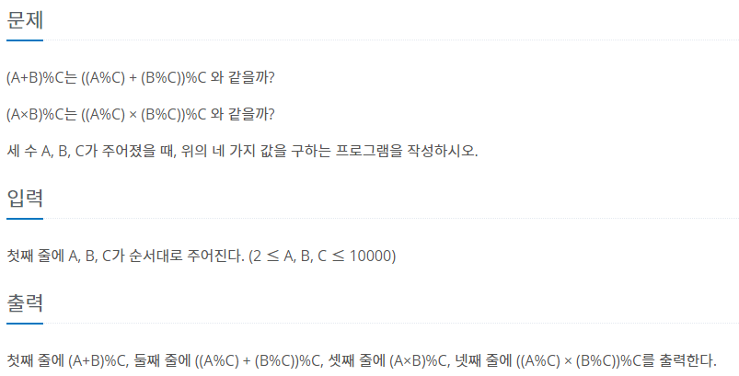
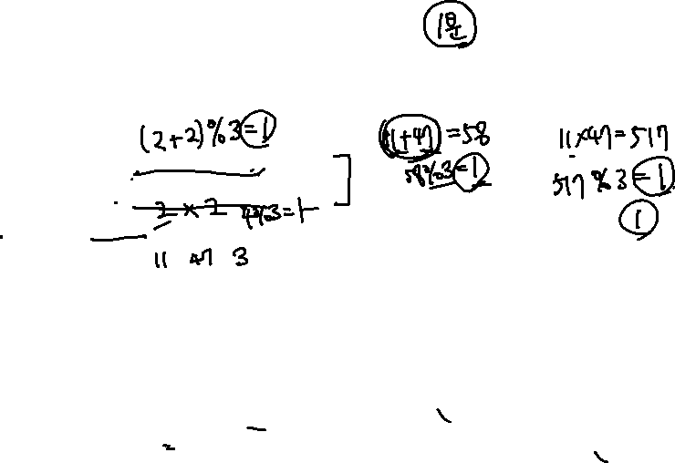
세 번째 문제 (나머지)
https://www.acmicpc.net/problem/10430 - 백준 온라인 저지 10430번 [나머지]

Slide 9
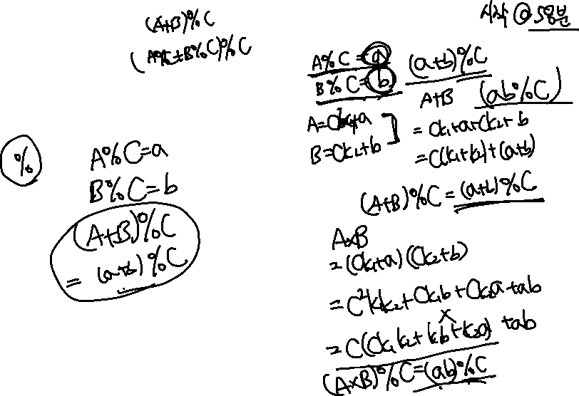
세 번째 문제
여러 instance에 대해 실험해 보기 (중요)
일반화할 수 있을까? (증명할 수 있을까?)
→ 나머지 연산의 일반화

Slide 10
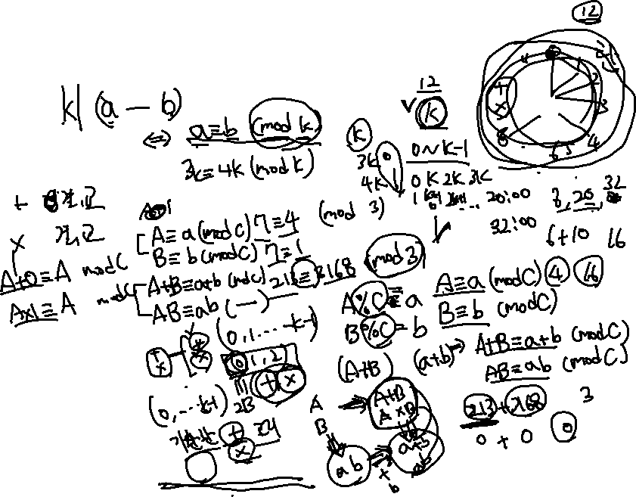
Modular Arithmetic (합동 연산)
정의
간단한 성질들
→ 나머지들은 가환환을 이룬다!

Slide 11
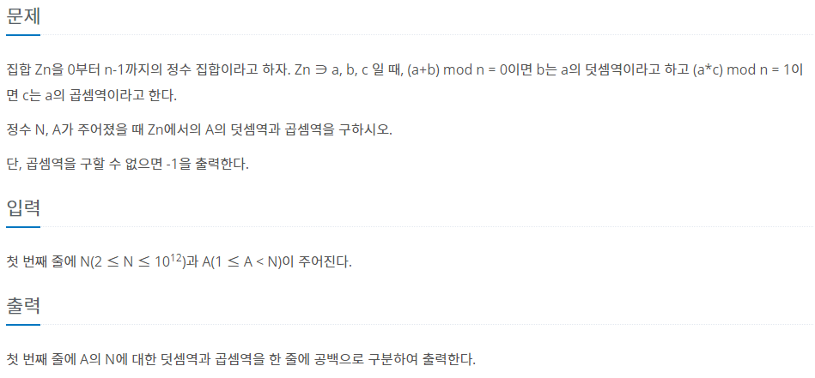
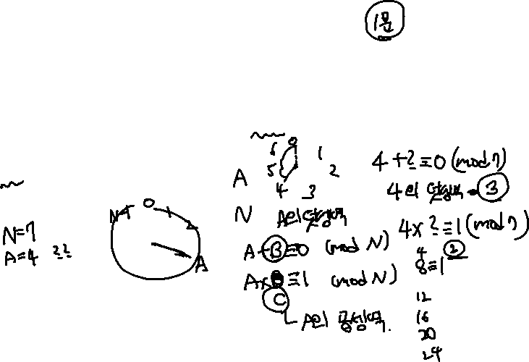
네 번째 문제 (역원(Inverse) 구하기)
https://www.acmicpc.net/problem/14565 - 백준 온라인 저지 14565번 [역원(Inverse) 구하기] (중앙대학교 CodeRace 2017 E번)

Slide 12
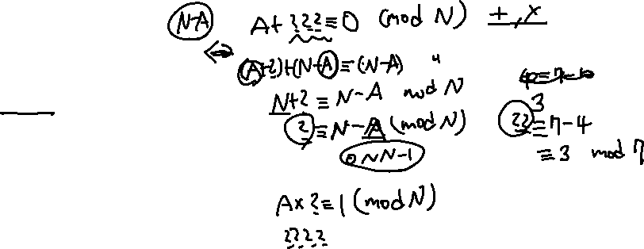
네 번째 문제
덧셈역을 구하는 방법
곱셈역을 구하는 방법
그 전에……

Slide 13
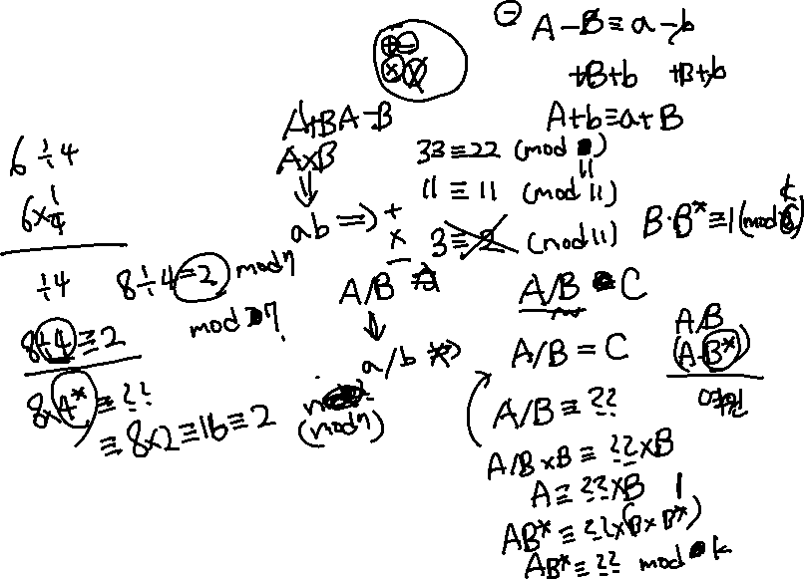
Modular Multiplicative Inverse
나눗셈을 합동 연산에 적용할 수 있을까?
→ 곱셈에 대한 역원 필요!

Slide 14

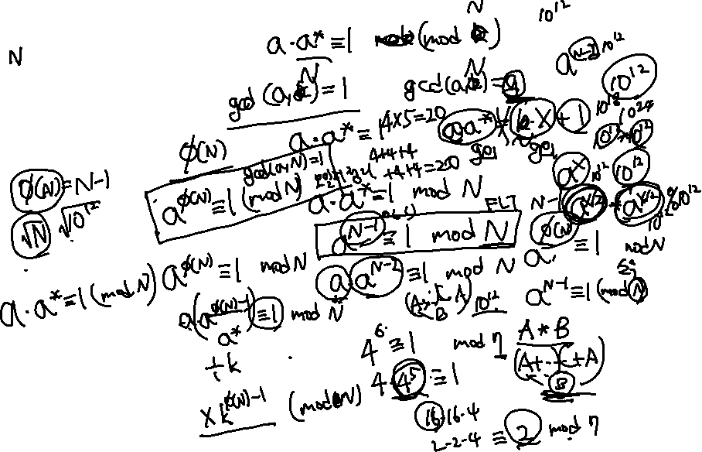
네 번째 문제
곱셈에 대한 역원이 존재할 필요충분조건
$N이$ 소수(素數)라면? – 페르마의 작은 정리
$N이$ 합성수라면? – 오일러의 정리
→ 더 잘할 수 있을까?

Slide 15
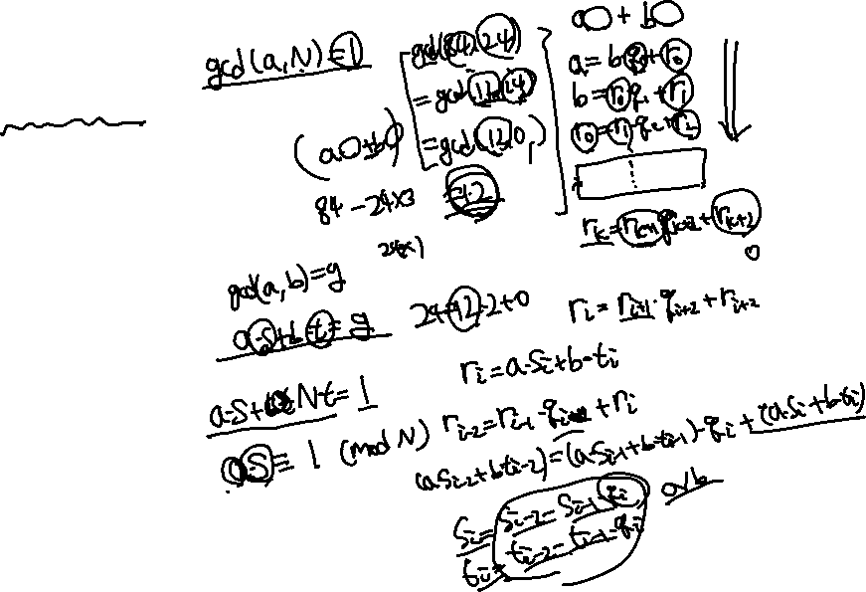
네 번째 문제
확장된 유클리드 호제법
→ 곱셈의 역원을 비롯한 다양한 응용 존재

Slide 16
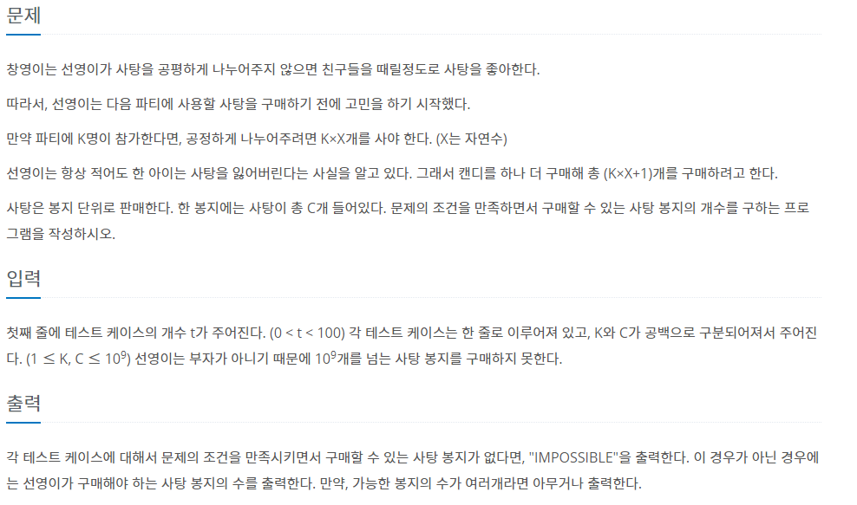
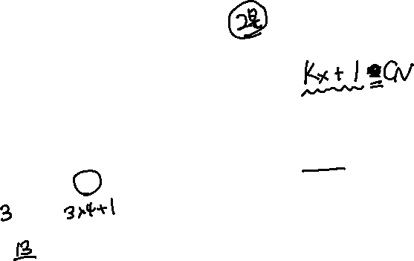
다섯 번째 문제 (Candy Distribution)
https://www.acmicpc.net/problem/3955 - 백준 온라인 저지 3955번 [Candy Distribution] (GCPC 2012 C)

Slide 17
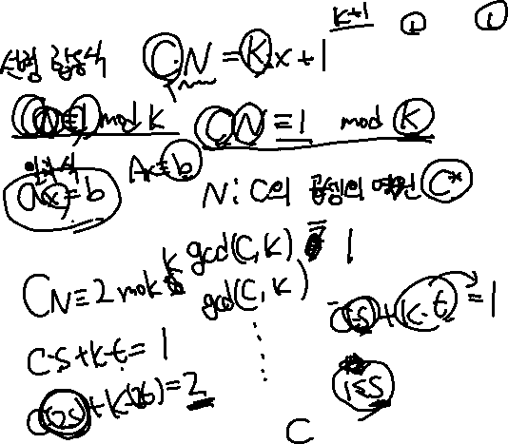
다섯 번째 문제
문제 접근
선형 합동식
확장된 유클리드의 알고리즘 이용
→ 정수 해가 갖는 범위에 주의한다.

Slide 18


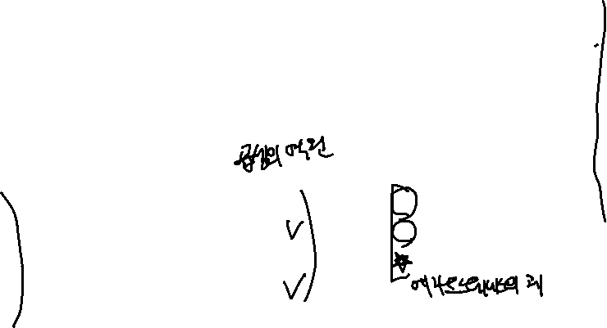

추천 문제
$초$급
$중$급
$고$급
[BOJ 04948] 베르트랑 공준
[BOJ 11689] GCD(n, k) = 1
[BOJ 10430] 나머지
[BOJ 14565] 역원(Inverse) 구하기
[BOJ 03955] Candy Distribution
[BOJ 10166] 관중석
[BOJ 06064] 카잉 달력
[BOJ 03474] 교수가 된 현우
[BOJ 11401] 이항 계수 3
[BOJ 13206] Professor KCM
[BOJ 14860] GCD 곱
[BOJ 13358] Exponial
[BOJ 04798] 등차수열에 관한 디리클레의 정리

